Slide 1
第6章 图
6.1 图的基本概念
6.2 图的存储结构
6.3 图的遍历
6.4 图的简单运算

Slide 2
6.1 图的基本术语
V=vertex
E=edge
图：记为 G＝( V, E )
v1
v2
其中：V 是G 的顶点集合，是有穷非空集；
E 是G 的边集合，是有穷集。
v3
v4
v4
v5
问：当E(G)为空时，图G存在否？
答：还存在！但此时图G只有顶点而没有边。
v2
v1
有向图：
无向图：
完全图：
图G中的每条边都是有方向的；
图G中的每条边都是无方向的；
图G任意两个顶点都有一条边相连接；
v3
v4
？
若 n 个顶点的无向图有 n(n-1)/2 条边, 称为无向完全图
若 n 个顶点的有向图有n(n-1) 条边, 称为有向完全图

Slide 3
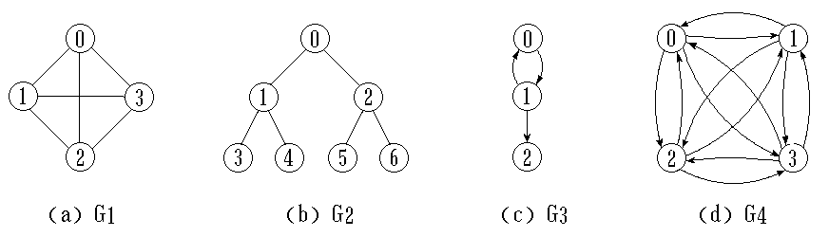
例：判断下列4种图形各属什么类型？
有向图
有向
无向
完全图
完全图
无向图(树)
n(n-1)/2 条边
n(n-1) 条边
G1的顶点集合为V(G1)={0,1,2,3}
边集合为E(G1)={(0,1),(0,2),(0,3),(1,2),(1,3),(2,3)}

Slide 4
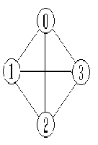
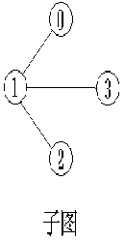
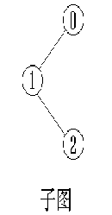
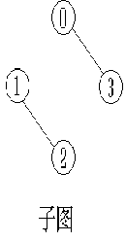




稀疏图： 稠密图：
边较少的图。通常边数远少于nlogn
边很多的图。
无向图中，边数接近n(n-1)/2
有向图中，边数接近n(n-1)
子 图：
设有两个图 G＝(V, E) 和 G’＝(V’, E’)。若 V’ ⊆ V 且 E’ ⊆E, 则称 图G’ 是 图G 的子图。

Slide 5
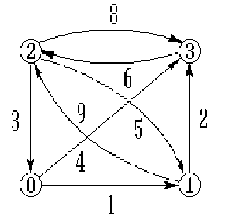
带权图：
即边上带权的图。其中权是指每条边可以标上具有某种含义的数值（即与边相关的数）。
网 络：
→带权图
连通图：
在无向图中, 若从顶点v₁到顶点v₂有路径, 则称顶点v₁与v₂是连通的。如果图中任意一对顶点都是连通的, 则称此图是连通图。
非连通图的极大连通子图叫做连通分量。
A
B
C
D
E
F
G
H
I
K
J
强连通图：
在有向图中, 若对于每一对顶点v_{i}和v_{j}, 都存在一条从v_{i}到v_{j}和从v_{j}到v_{i}的路径, 则称此图是强连通图。
L
M
非强连通图的极大强连通子图叫做强连通分量。

Slide 6
邻接点：
u
v
若 (u, v) 是 E(G) 中的一条边，则称 u 与 v 互为邻接顶点。
U 的入度=?
U 的出度=?
度：
顶点v 的度是与它相关联的边的条数。记作TD(v)。
在有向图中, 顶点的度等于该顶点的入度与出度之和。
入度和出度：
顶点 v 的入度是以 v 为终点的有向边的条数, 记作 ID(v);
顶点 v 的出度是以 v 为始点的有向边的条数, 记作 OD(v)。
问：当有向图中仅1个顶点的入度为0,其余顶点的入度均为1，此时是何形状？
答：是树！而且是一棵有向树！

Slide 7
6.2 图的存储结构
图的特点：
非线性结构（m :n）
顺序存储结构：
难！
（多个顶点，无序可言，无法仅以顶点坐标表达相互关系）
邻接矩阵
但可用数组描述元素间关系。
链式存储结构：
可用多重链表
邻接表
邻接矩阵(数组)表示法
邻接表(链式)表示法
各种表示法成立的原则：存入电脑后能唯一复原

Slide 8
1. 邻接矩阵（数组）表示法
表示各个顶点之间关系
① 建立一个顶点表和一个邻接矩阵。
记录各个顶点信息
② 设图 A = (V, E) 有 n 个顶点，则图的邻接矩阵是一个二维数组 A.Edge[n][n]，定义为：
例1：
无向图的邻接矩阵如何表示？
顶点表：
（ v1 v2 v3 v4 v5 ）
v1
v2
v1
v2
v3
v4
v5
邻接矩阵：
0 0 0 0 0
0 0 0 0 0
0 0 0 0 0
0 0 0 0 0
0 0 0 0 0
0 1 0 1 0
1 0 1 0 1
0 1 0 1 1
1 0 1 0 1
0 1 1 1 0
0 1 0 1 0
1 0 1 0 1
0 1 0 1 1
1 0 1 0 1
0 1 1 1 0
A
v3
A.Edge =
v4
v4
v5
分析1：无向图的邻接矩阵是对称的；
分析2：顶点i 的度＝第 i 行 (列) 中1 的个数；
特别：完全图的邻接矩阵中，对角元素为0，其余全1。

Slide 9
例2 ：有向图的邻接矩阵如何表示？
顶点表：
( v1 v2 v3 v4 )
v1
v2
邻接矩阵：
0 0 0 0
0 0 0 0
0 0 0 0
0 0 0 0
0 1 1 0
0 0 0 0
0 0 0 1
1 0 0 0
0 1 1 0
0 0 0 0
0 0 0 1
1 0 0 0
v1
v2
v3
v4
A
A.Edge =
v3
v4
注：在有向图的邻接矩阵中，
第i行含义：以结点v_{i}为尾的弧(即出度边）；
第i列含义：以结点v_{i}为头的弧(即入度边）。
分析1：有向图的邻接矩阵可能是不对称的。
分析2：顶点v_{i}的出度=第i行元素之和，OD(v_{i} )=∑ A.Edge[ i ][j ]
顶点v_{i}的入度=第i列元素之和。ID(v_{i} )=∑ A.Edge[ j ][i ]
顶点的度=第i行元素之和+第i列元素之和,
即：TD( v_{i} ) = OD( vi ) + ID( vi )

Slide 10
例3 ： 有权图（即网络）的邻接矩阵如何表示？
W_{ij} <vi, vj> 或（vi, vj）∈VR
定义：
A.Edge[ i ][ j ]=
∞ 无边（弧）
以有向网为例：
5
顶点表：
( v1 v2 v3 v4 v5 v6 )
v1
v2
8
4
邻接矩阵：
v1
v2
v3
v4
v5
v6
5 7
4
8 9
5 6
5
3 1
∞ 5 ∞ 7 ∞ ∞
∞ ∞ 4 ∞ ∞ ∞
8 ∞ ∞ ∞ ∞ 9
∞ ∞ 5 ∞ ∞ 6
∞ ∞ ∞ 5 ∞ ∞
3 ∞ ∞ ∞ 1 ∞
N
3
7
∞ ∞ ∞ ∞ ∞ ∞
∞ ∞ ∞ ∞ ∞ ∞
∞ ∞ ∞ ∞ ∞ ∞
∞ ∞ ∞ ∞ ∞ ∞
∞ ∞ ∞ ∞ ∞ ∞
∞ ∞ ∞ ∞ ∞ ∞
9
v3
N.Edge =
v6
6
1
5
v5
v4
5
容易实现图的操作，如：求某顶点的度、判断顶点之间是否有边（弧）、找顶点的邻接点等等。
n个顶点需要n*n个单元存储边(弧);空间效率为O(n²)。
邻接矩阵法优点：
邻接矩阵法缺点：
对稀疏图而言尤其浪费空间。

Slide 11
2. 邻接表（链式）表示法
① 对每个顶点v_{i} 建立一个单链表，把与v_{i}有关联的边的信息（即度或出度边）链接起来，表中每个结点都设为3个域:
头结点
表结点
data | firstarc
adjvex | nextarc | info
数据域，存储顶点v_{i} 信息
链域，指向单链表的第一个结点
邻接点域，表示v_{i} 邻接点的位置
链域，指向下一个边或弧的结点
数据域，与边有关信息（如权值）
② 每个单链表还应当附设一个头结点（设为2个域），存v_{i}信息；
③ 每个单链表的头结点另外用顺序存储结构存储。

Slide 12
例1：无向图的邻接表如何表示？
v₁邻接点v₄的位置
0
1
2
3
4
v₁
v₂
v₃
v₄
v₅
3
1
^
v1
v2
邻接表
v3
4
2
0
^
v4
4
3
1
^
v4
v5
4
2
0
^
此无权图未开第3分量
3
2
1
^
请注意：邻接表不惟一！因各个边结点的链入顺序是任意的。
例2：有向图的邻接表如何表示？
邻接表(出边)
逆邻接表(入边)
v1
v2
V₁
2
1
^
V₁
3
^
V₂
^
V2
0
^
V₃
3
^
V3
0
^
v3
v4
V₄
0
^
V4
2
^

Slide 13
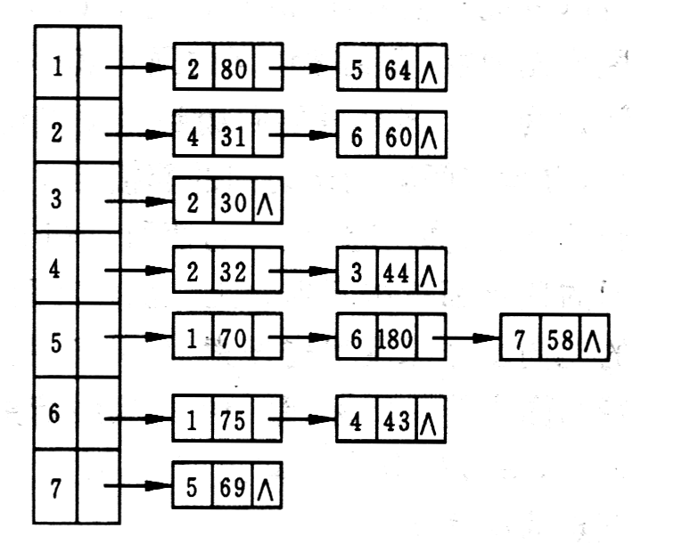
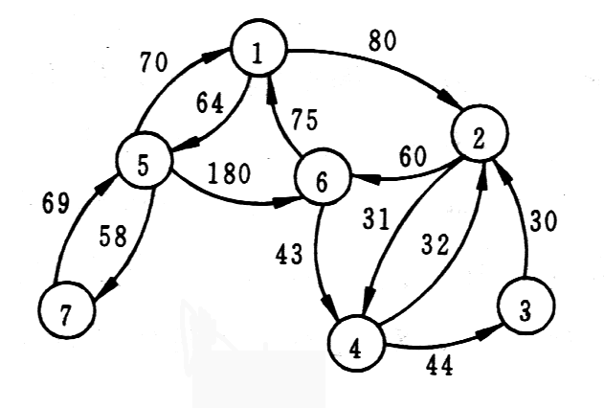
例3：已知某网的邻接（出边）表，请画出该网络。
当邻接表的存储结构形成后，图便唯一确定！
1
80
64
2
5

Slide 14
邻接表存储法的特点：
—它其实是对邻接矩阵法的一种改进
分析1: 对于n个顶点e条边的无向图，邻接表中除了n个头结点外，只有2e个表结点,空间效率为O(n+2e)。
若是稀疏图(e<<n²)，则比邻接矩阵表示法O(n²)省空间。
怎样计算无向图顶点的度？
TD(Vi)=单链表中链接的结点个数
分析2: 在有向图中，邻接表中除了n个头结点外，只有e个表结点,空间效率为O(n+e)。若是稀疏图，则比邻接矩阵表示法合适。
怎样计算有向图顶点的出度？
怎样计算有向图顶点的入度？
怎样计算有向图顶点Vi的度：
OD(Vi)＝单链出边表中链接的结点数
I D( Vi ) ＝邻接点为Vi的弧个数
TD(Vi) = OD( Vi ) + I D( Vi )
需遍历全表
邻接表的优点：
空间效率高；容易寻找顶点的邻接点；
邻接表的缺点：
判断两顶点间是否有边或弧，需搜索两结点对应的单链表，没有邻接矩阵方便。

Slide 15
讨论：邻接表与邻接矩阵有什么异同之处？
1. 联系：邻接表中每个链表对应于邻接矩阵中的一行，链表中结点个数等于一行中非零元素的个数。
2. 区别：
① 对于任一确定的无向图，邻接矩阵是唯一的（行列号与顶点编号一致），但邻接表不唯一（链接次序与顶点编号无关）。
② 邻接矩阵的空间复杂度为O(n²),而邻接表的空间复杂度为O(n+e)。
3. 用途：
邻接矩阵多用于稠密图的存储（e接近n(n-1)/2)；
而邻接表多用于稀疏图的存储（e<<n²)

Slide 16
6.3 图的遍历
一、深度优先搜索DFS
二、广度优先搜索BFS
遍历定义：从已给的连通图中某一顶点出发，沿着一些边访遍图中所有的顶点，且使每个顶点仅被访问一次，就叫做图的遍历，它是图的基本运算。
图常用的遍历：
遍历实质：找每个顶点的邻接点的过程。
图的特点：图中可能存在回路，且图的任一顶点都可能与其它顶点相通，在访问完某个顶点之后可能会沿着某些边又回到了曾经访问过的顶点。
怎样避免重复访问？
解决思路：可设置一个辅助数组 visited [n ]，用来标记每个被访问过的顶点。它的初始状态为0，在图的遍历过程中，一旦某一个顶点i 被访问，就立即改 visited [i]为1，防止它被多次访问。
一、深度优先搜索
二、广度优先搜索
图常用的遍历：

Slide 17
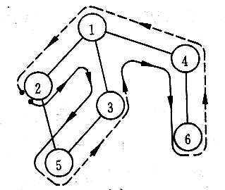
一、深度优先搜索( DFS )
Depth_First Search
基本思想：
遍历步骤
起点
例1：
v1
DFS 结果
v3
v1
→
v2
→
v4
→
v8
→
v2
v5
→
v3
→
v6
→
v7
v4
v5
v6
v7
应退回到V8，因为V2已有标记
v8
DFS 结果
例2：
v2 → v1 → v3 → v5 →
起点
v4 → v6

Slide 18
深度优先搜索（遍历）步骤：
简单归纳：
访问起始点 v;
若v的第1个邻接点没访问过，深度遍历此邻接点；
若当前邻接点已访问过，再找v的第2个邻接点重新遍历。
详细归纳：
在访问图中某一起始顶点 v 后，由 v 出发，访问它的任一邻接顶点 w₁；
再从 w₁ 出发，访问与 w₁邻接但还未被访问过的顶点 w₂；
然后再从 w₂ 出发，进行类似的访问，…
如此进行下去，直至到达所有的邻接顶点都被访问过的顶点 u 为止。
接着，退回一步，退到前一次刚访问过的顶点，看是否还有其它未被访问的邻接顶点。
如果有，则访问此顶点，之后再从此顶点出发，进行与前述类似的访问；
如果没有，就再退回一步进行搜索。重复上述过程，直到连通图中所有顶点都被访问过为止。

Slide 19
讨论1：计算机如何实现DFS？
——开辅助数组 visited [n ]！
 | 1 | 2 | 3 | 4 | 5 | 6
1 | 0 | 1 | 1 | 1 | 0 | 0
2 | 1 | 0 | 0 | 0 | 1 | 0
3 | 1 | 0 | 0 | 0 | 1 | 0
4 | 1 | 0 | 0 | 0 | 0 | 1
5 | 0 | 1 | 1 | 0 | 0 | 0
6 | 0 | 0 | 0 | 1 | 0 | 0
辅助数组 visited [n ]
例：
 | 1 | 2 | 3 | 4 | 5 | 6
1 | 0 | 0 | 0 | 0 | 0 | 0
2 | 0 | 0 | 0 | 0 | 0 | 0
3 | 0 | 0 | 0 | 0 | 0 | 0
4 | 0 | 0 | 0 | 0 | 0 | 0
5 | 0 | 0 | 0 | 0 | 0 | 0
6 | 0 | 0 | 0 | 0 | 0 | 0
1
2
3
4
5
6
0
0
0
0
0
0
0
1
0
0
0
0
1
1
0
0
0
0
1
1
1
0
0
0
1
1
1
0
1
0
1
1
1
1
1
0
1
1
1
1
1
1
邻接矩阵
A
起点
DFS 结果
v2
→
v1
→
v3
→
v5
→
v4
→
v6
请注意逐级回退是递归概念

Slide 20
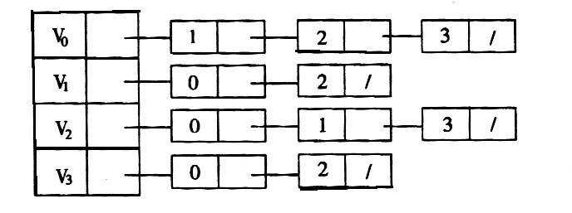
讨论3：在图的邻接表中如何进行DFS？
—照样借用visited [n ]！
例：
0
1
2
3
起点
辅助数组 visited [n ]
DFS 结果
0
1
2
3
0
0
0
0
1
0
0
0
1
1
0
0
1
1
1
0
1
1
1
1
v₀
→
v₁
→
v₂
→
v₃
注意：在邻接表中，并非每个链表元素（表结点）都被扫描到,因此遍历速度很快。

Slide 21
讨论4： 邻接表的DFS算法如何编程？
——仍用递归算法
DFS2(List, v, p)
{ visit（v）;
visited[v]=1;
//List为邻接表，v为起始顶点(编号），//p为v所在那条单链表的头指针。
//访问后立即修改辅助数组标志
while ( p) {
v=p->data;
p=p->link;
if( !visited[v] ) DFS2(List, v, p);
}
return;
}
//沿p寻找本行链表未被访问过的邻接点
对未访问的结点深度遍历
//若已被访问，再查看本行下一个结点
//指针为空时结束本行链表的查找。

Slide 22
DFS 算法效率分析:
（设图中有 n 个顶点，e 条边）
如果用邻接矩阵来表示图，遍历图中每一个顶点都要从头扫描该顶点所在行，因此遍历全部顶点所需的时间为O(n²)。
如果用邻接表来表示图，虽然有 2e 个表结点，但只需扫描 e 个结点即可完成遍历，加上访问 n个头结点的时间，因此遍历图的时间复杂度为O(n+e)。
结 论：
稠密图适于在邻接矩阵上进行深度遍历；
稀疏图适于在邻接表上进行深度遍历。

Slide 23
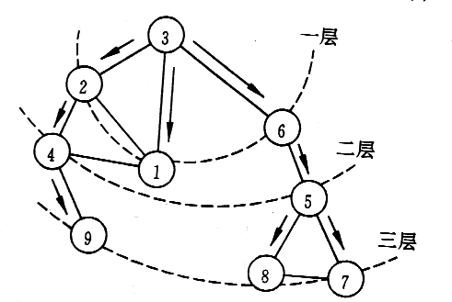
二、广度优先搜索( BFS )
Breadth_First Search
基本思想：——层次遍历过程。
遍历步骤
起点
v1
BFS 结果
例1：
v2
v3
v1
→
v2
→
v3
→
v4
v5
v7
v6
v4
→
v5
→
v6
→
v7
→
v8
例2：
v8
起点
BFS 结果
v3 →
v2 → v1 → v6 →
v4 → v5 →
v9 → v8 → v7

Slide 24
广度优先搜索（遍历）步骤：
简单归纳：
在访问了起始点v之后，依次访问 v的邻接点；
然后再依次（顺序）访问这些点（下一层）中未被访问过的邻接点；
直到所有顶点都被访问过为止。
广度优先搜索是一种分层的搜索过程，每向前走一步可能访问一批顶点，不像深度优先搜索那样有回退的情况。
因此，广度优先搜索不是一个递归的过程，其算法也不是递归的。

Slide 25
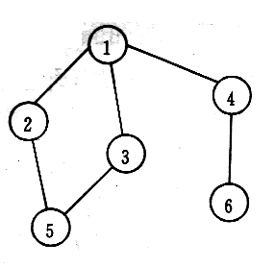
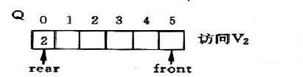



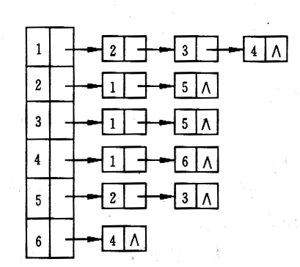



讨论1：计算机如何实现BFS？
广度优先搜索要借助队列！
例：
辅助队列
visited [n ]仍需要
起点
V₂入队
邻接表
v2已访问过了
BFS 遍历结果

Slide 26
BFS 算法效率分析:
（设图中有 n 个顶点，e 条边）
如果使用邻接表来表示图，则BFS循环的总时间代价为 d₀ + d₁ + … + d_{n-1} = O(e)，其中的 d_{i} 是顶点 i 的度。
如果使用邻接矩阵，则BFS对于每一个被访问到的顶点，都要循环检测矩阵中的整整一行（ n 个元素），总的时间代价为O(n²)。
DFS与BFS之比较：
空间复杂度相同，都是O(n)(借用堆栈或队列装n个顶点）；
时间复杂度只与存储结构（邻接矩阵或邻接表）有关，而与搜索路径无关。

Slide 27
6.4 图的其他运算
1. 求图的生成树
2. 求最小生成树
3. 求最短路径

Slide 28
A
B
v1
C
D
E
v0
F
G
H
v2
v4
v3
v4
I
K
J
L
M

Slide 29
1.求图的生成树（或生成森林）
生成树：是一个极小连通子图，它含有图中全部顶点，但只有n-1条边。
生成森林：由若干棵生成树组成，含全部顶点，但构成这些树的边或弧是最少的。
思考1：若对连通图进行遍历，得到的是什么？
——得到的将是一个极小连通子图，即图的生成树！
由深度优先搜索得到的生成树，称为深度优先搜索生成树。
由广度优先搜索得到的生成树，称为广度优先搜索生成树。
思考2：若对非连通图进行遍历，得到的是什么？
—— 得到的将是各连通分量的生成树，即图的生成森林！

Slide 30
例 ：画出下图的生成树
0
1
2
3
4
v₀
3
1
^
v0
v1
邻接表
v₁
4
2
0
^
v2
v₂
4
3
1
^
v4
v3
v4
v₃
4
2
0
^
无向连通图
v₄
3
2
1
^
v0
DFS生成树
BFS生成树
v0
v3
v3
v1
v4
v4
v2
v2
v1

Slide 31
例2：画出下图的生成森林（或极小连通子图）
A
B
求解步骤：
Step1:先求出邻接矩阵或邻接表；
Step2:写出DFS或BFS结果序列；
Step3:画出对应子图或生成森林。
C
D
E
F
G
H
I
K
J
其实由邻接矩阵或邻接表也能直接画出生成森林
L
M
这是一个无向非连通图
下面选用邻接表方式来求深度优先搜索生成森林

Slide 32
2. 求最小生成树
目标：在网络的多个生成树中，寻找一个各边权值之和最小的生成树。
即有权图
首先明确：
使用不同的遍历图的方法，可以得到不同的生成树；从不同的顶点出发，也可能得到不同的生成树。
按照生成树的定义，n 个顶点的连通网络的生成树肯定有 n 个顶点和仅仅n-1 条边。
构造最小生成树的准则
必须只使用该网络中的边来构造最小生成树；
必须使用且仅使用n-1条边来联结网络中的n个顶点；
不能使用产生回路的边。

Slide 33
典型用途：
欲在n个城市间建立通信网，则n个城市应铺n-1条线路；但因为每条线路都会有对应的经济成本，而n个城市可能有
n(n-1)/2 条线路，那么，如何选择n–1条线路使总费用最少？
先建立数学模型：
顶点———表示城市，有n个；
边————表示线路，有n–1条；
边的权值—表示线路的经济代价；
连通网——表示n个城市间的通信网。
显然此连通网是一棵生成树！
问题抽象： n个顶点的生成树很多，需要从中选一棵代价最小的生成树，即该树各边的代价之和最小。此树便称为最小生成树MST。
Minimum cost Spanning Tree

Slide 34
讨论：如何求得最小生成树？
最小生成树（MST）的 性质如下：
若U集是V的一个非空子集，若(u₀, v₀)是一条最小权值的边，其中u₀∈U，v₀∈V-U；则：(u₀, v₀)必在最小生成树上。
设想一下：先把权值最小的边归入生成树内，逐个递增，舍去回路边，则得到的很可能就是最小生成树！
求MST有多种算法，但最常用的是以下两种：
Kruskal（克鲁斯卡尔）算法
Prim（普里姆）算法
Kruskal算法特点：将边归并，适于求稀疏网的最小生成树。
Prime算法特点: 将顶点归并，与边数无关，适于稠密网。

Slide 35
最小生成树的算法
Kruskal（克鲁斯卡尔）算法
Prim（普里姆）算法

Slide 36
普利姆（Prim）算法：
设N = { V, E }是有 n 个顶点的连通网，
步骤：
(1) 从连通网络 N = { V, E }中的某一顶点 u₀ 出发，选择与它关联的具有最小权值的边(u₀, v)，将其顶点加入到生成树的顶点集合U中。
(2) 以后每一步从一个顶点在U中，而另一个顶点不在U中的各条边中选择权值最小的边(u, v),把它的顶点加入到集合U中。
(3) 如此继续下去，直到网络中的所有顶点都加入到生成树顶点集合U中为止。
Prim算法采用邻接矩阵作为图的存储表示。

Slide 37
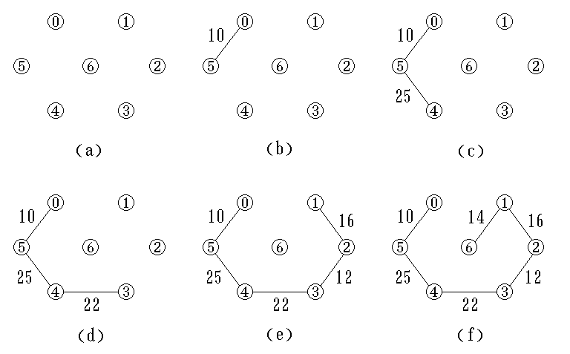
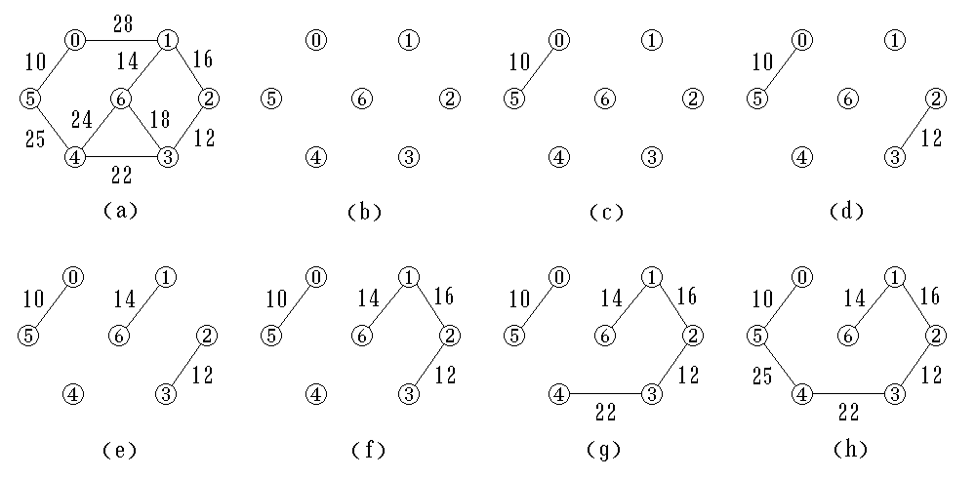
例：用普里姆算法构造最小生成树的过程

Slide 38
普利姆（Prim）算法示例： 归并顶点
1
5
6
1
1
5
5
4
2
4
3
2
3
3
6
4
2
6
6
5
6
5
Prim算法思路：
首先，从n个顶点中任选一个顶点v_{i}加入到原来为空的生成树中,然后重复执行下列操作：
从一个顶点已进入生成树、而另一个顶点尚未进入生成树的那些边中，选取一条权值最小的边，并将这条边以及它所关联的目前还不在生成树中的那个顶点加入到生成树中去。当生成树中顶点数达到n时，整个构造过程结束。

Slide 39
克鲁斯卡尔算法
百度百科：每次选择n- 1条边，所使用的贪婪准则是：从剩下的边中选择一条不会产生环路的具有最小权值的边加入已选择的边的集合中。
网上：1.首先将G的n个顶点看成n个孤立的连通分支（n个孤立点），并将所有的边按权从小到大排序。
2.按照边权值递增顺序，如果加入边后存在环，则这条边不加，直到形成连通图。
对2的解释：如果加入边的两个端点位于不同的连通支，那么这条边可以顺利加入而不会形成环。
http://blog.csdn.net/hackbuteer1/article/details/6561281一个没有用并查集的程序

Slide 40
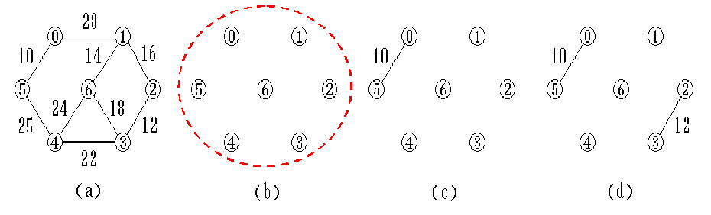
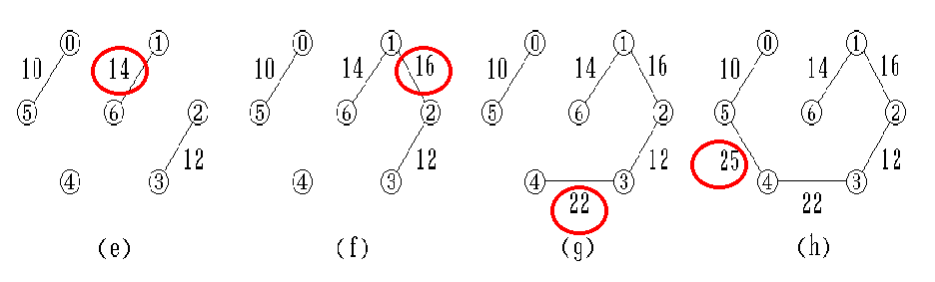
例：应用克鲁斯卡尔算法构造最小生成树的过程

Slide 41
1
5
6
1
5
5
4
2
3
6
4
2
3
6
6
5

Slide 42
单源点最短路径

Slide 43
单源点最短路径Dijkstra
此方法的基本思想：把图中所有结点分成两组，第一组包括已确定最短路径的结点，第二组包括尚未确定最短路径的结点，按最短路径长度递增的顺序逐个把第二组的结点加到第一组中去，直至从V0出发可以到达的所有结点都包括到第一组中。
在这个过程中，总保持从V0到第一组各结点的最短路径长度都不大于从V0到第二组的任何结点的最短路径长度。另外，每个结点对应一个距离值，第一组的结点对应的距离值就是从V0到此结点的最短路径长度，第二组的结点对应的距离值是从V0到此结点的只包括第一组的结点为中间结点的最短路径长度。

Slide 44
具体做法
一开始第一组只包括结点V0，第二组包括其他所有结点，V0对应的距离值为0，第二组的结点对应的距离值这样确定：若图中右边（V0，Vi），则Vi的距离之为此边所带的权，否则Vi的距离值为一个很大的数。
然后，每次从第二组的结点中选一个其距离值为最小的结点Vm 加入到第一组中。每往第一组加入一个结点Vm，就要对第二组的各结点的距离值进行一次修正。若加进Vm做中间结点，使从V0到Vi的最短路径比不加Vm的短，则要修改Vi的距离值。修改后再选距离值最小的结点加入到第一组中。如此进行下去，知道图的所有结点都包括在第一组中，或再也没有可加入到第一组的结点存在。

Slide 45
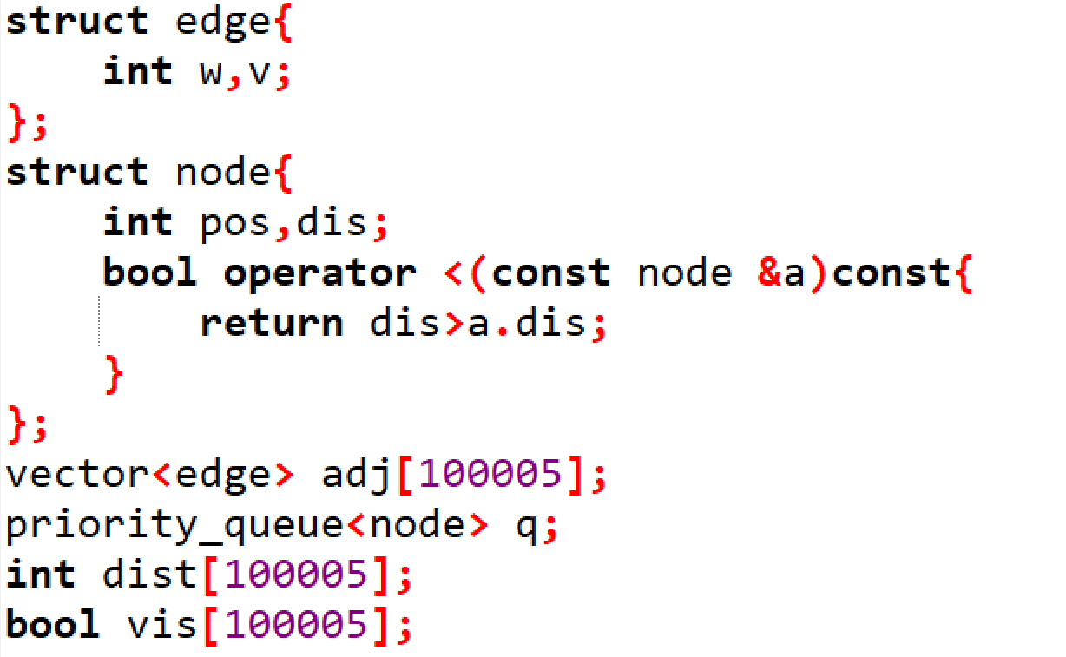
单源点最短路径Dijkstra
算法思想：分两组。
代码实现：

Slide 46
SPFA算法
SPFA全称：Shortest Path Faster Algorithm
西南交通大学段凡丁于 1994 年发表的论文中的名字。
通常用于求含负权边的单源最短路径，以及判负权环（正权图上应使用效率更高的Dijkstra算法）。

Slide 47
SPFA思想
建立一个先进先出的队列，用来保存待优化的结点。
优化时每次取出队首结点u，并且用u点当前的最短路径估计值对<u,v>进行松弛操作，如果v点的最短路径估计值有所调整，且v点不在当前的队列中，就将v点放入队尾。
这样不断从队列中取出结点来进行松弛操作，直至队列空为止。

Slide 48
证明：每次将点放入队尾，都是经过松弛操作达到的。换言之，每次的优化将会有某个点v的最短路径估计值dist[v]变小。所以算法的执行会使dist越来越小。
由于我们假定图中不存在负权回路，所以每个结点都有最短路径值。
因此，算法不会无限执行下去，随着d值的逐渐变小，直到到达最短路径值时，算法结束，这时的最短路径估计值就是对应结点的最短路径值。

Slide 49
SPFA可以用于求负权边的图的最短路径；它还可以判断图有无负权环。
如果一点最短路被改进的次数达到V，叫有负权环。
该算法的最坏复杂度为 O(VE)。但是它实际表现很好，可以到O(kE)，k<2，但是它的证明不严谨甚至于是错误的，国际上不予承认。

Slide 50
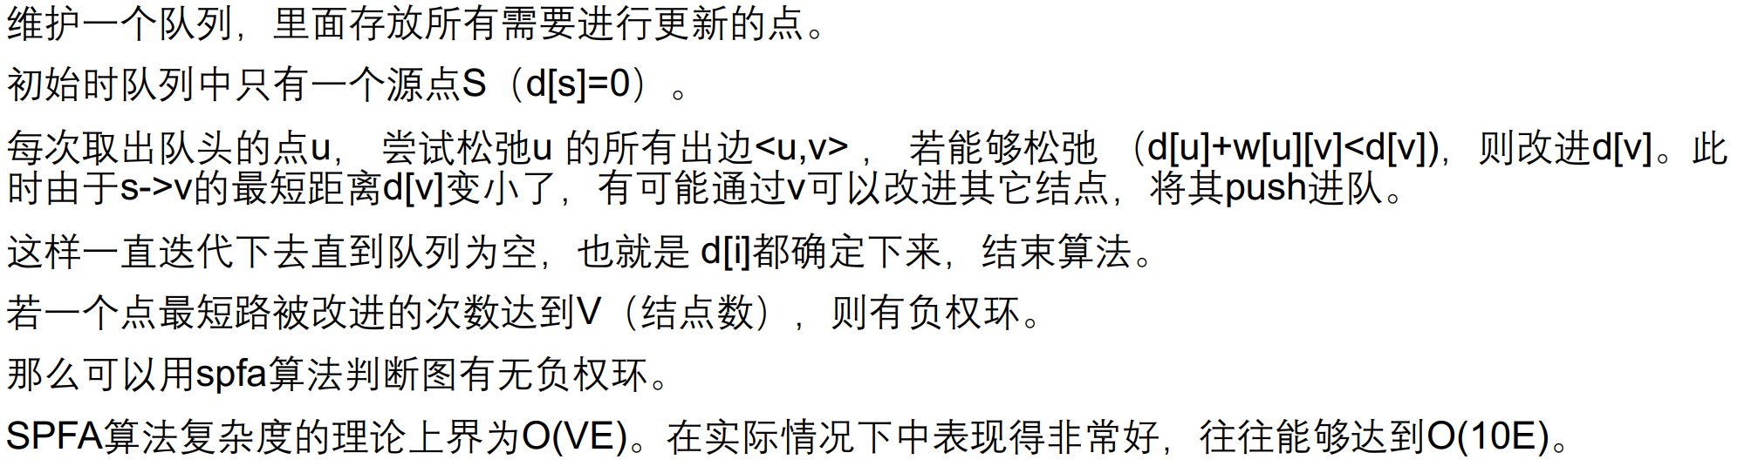
SPFA思想

Slide 51
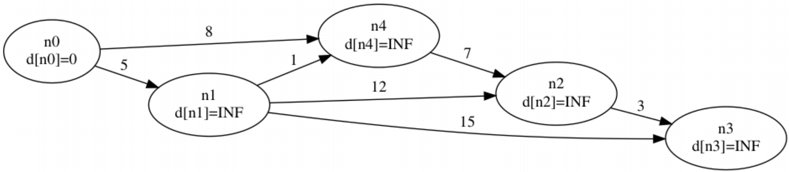
d[i]就是之前的dist[i]

Slide 52
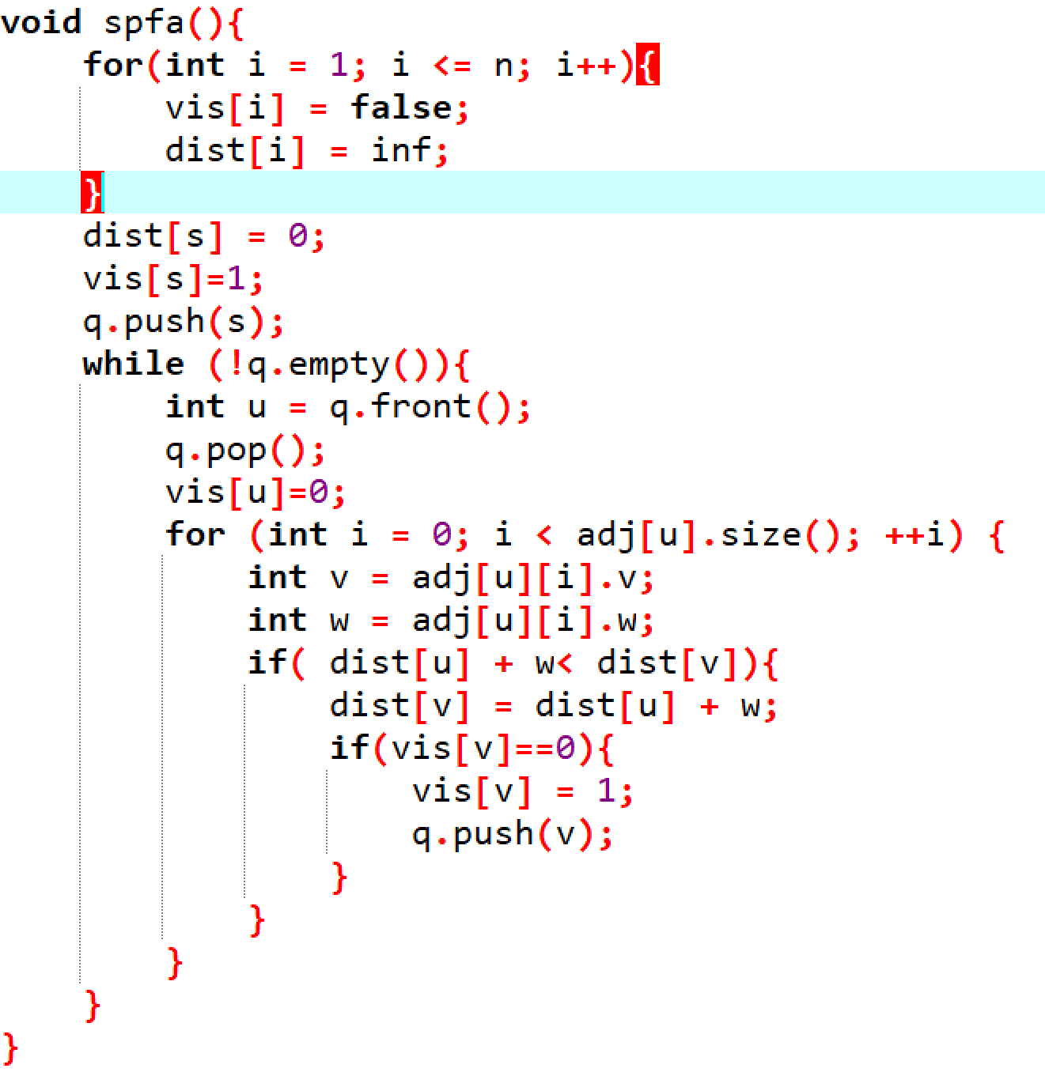

Slide 53
Dijkstra和SPFA（单源最短路径）区别
通常用于求含负权边的单源最短路径，以及判负权环O(VE)，正权图上应使用效率更高的Dijkstra算法O(nlogn)。
菊花图，SPFA不行；DIJ可以保证时间。
SPFA会被恶意数据卡掉（菊花图结合能导致某些点反复入队），如果没必要判负环建议使用Dijkstra。
SPFA普通队列；DIJ优先队列。
SPFA要反复入队；DIJ只入队一次。

Slide 54
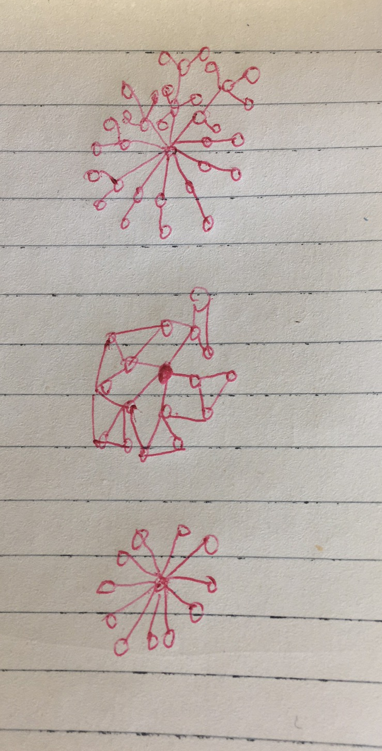

Slide 55
课上时间做P3371，必须用SPFA做；
课后作业
P1346 电车，不需要搬动开关建权重为0的边，否则权重1
P1529 回家 Bessie Come Home，反向最短路

Slide 56
全源最短路径

Slide 57
求n个点的带权图中，任意两点的最短路径？
调用n次Dijkstra或者SPFA？
用Floyd算法，O(n^3)（三层循环）

Slide 58
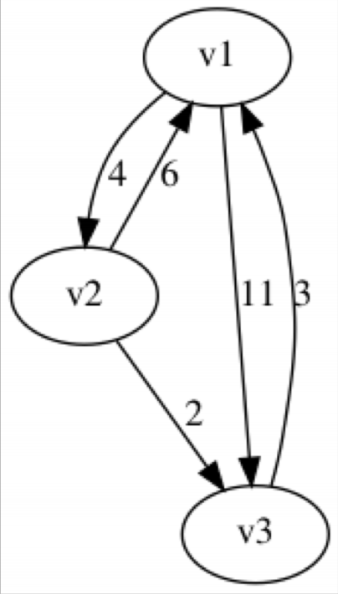
Floyd算法
从“松弛”的角度
该图3个点，多个点也是一样的

Slide 59
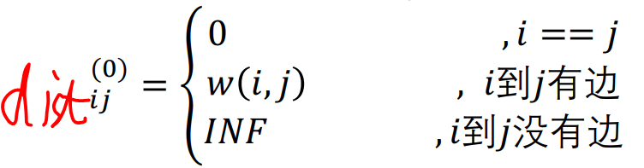
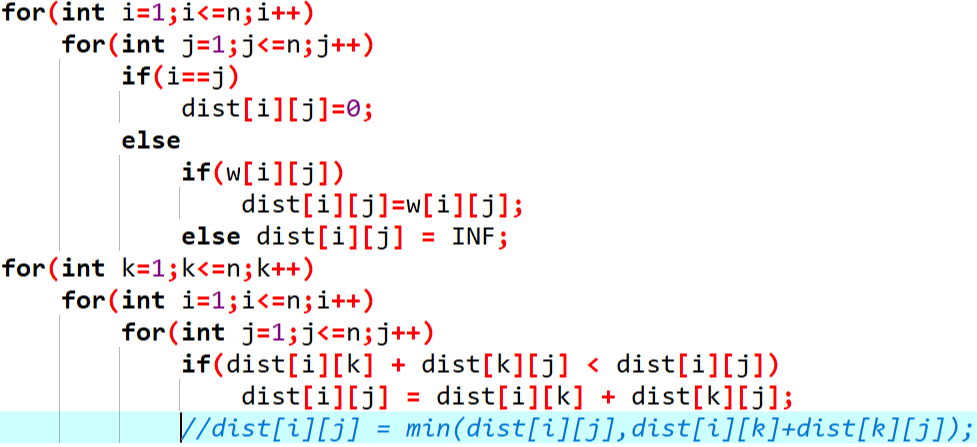

Slide 60
几点说明
从题目描述中看出来是图（建图）！
Floyd + 动态规划/ 二分算法
Floyd的传递闭包 + 动态规划

Slide 61
课上时间做P3371，必须用SPFA做；
课后作业
P1346 电车，不需要搬动开关建权重为0的边，否则权重1
P1529 回家 Bessie Come Home，反向最短路

Slide 62
Dijkstra和SPFA（单源最短路径）区别
Floyd（传递闭包、最小环）

Slide 64
位运算
&
运算规则：0&0=0; 0&1=0; 1&0=0;
1&1=1;
参与运算的两个数据，按照二进制位进行“与运算”。（两位同时为1，则值为1。否则为0）
6 & 7 = 110 & 111 = 110 = 6
8 & 3 = 1000 & 11 = 0 = 0
|
运算规则：0|0=0; 0|1=1; 1|0=1;
1|1=1;
参与运算的两个数据，按照二进制位进行“或运算”。 （参与运算的两个数据只要有一个值为1 ,那么值为1；否则为0）
12 | 5 = 1100 | 101 = 1101 = 13
4 | 5 = 100 | 101 = 101 = 5

Slide 65
异或运算
^
运算规则： 0^0=0; 0^1=1; 1^0=1; 1^1=0;
参加运算的两个对象，如果两个相应位为“异”（值不同），则该位结果为1，否则为0。
9^5可写成算式如下： 9^5=1001^0101=1100=12

Slide 66
Floyd计算传递闭包
在有向图中，d[i][j]如果是1，表示i能到达j，如果是0，表示i无法达到j。
我们可以根据初始的边的情况（到达情况），计算最终一个点能否到达其它点。
注意：自己是能到自己的。
for(int k=1;k<=n;k++)
for(int i=1;i<=n;i++)
for(int j=1;j<=n;j++)
d[i][j] = d[i][j] || ( d[i][k] && d[k][j] );

Slide 67
练习：传递闭包
数据见“floydata.txt”

Slide 68
P1037产生数
建图（到达1、无法到达0），计算任意两个数字之间的传递闭包；
统计每个点可以变成几个点（某个数字可以变成几个数字）
乘法，注意本题数据量大，要用高精度乘法

Slide 69
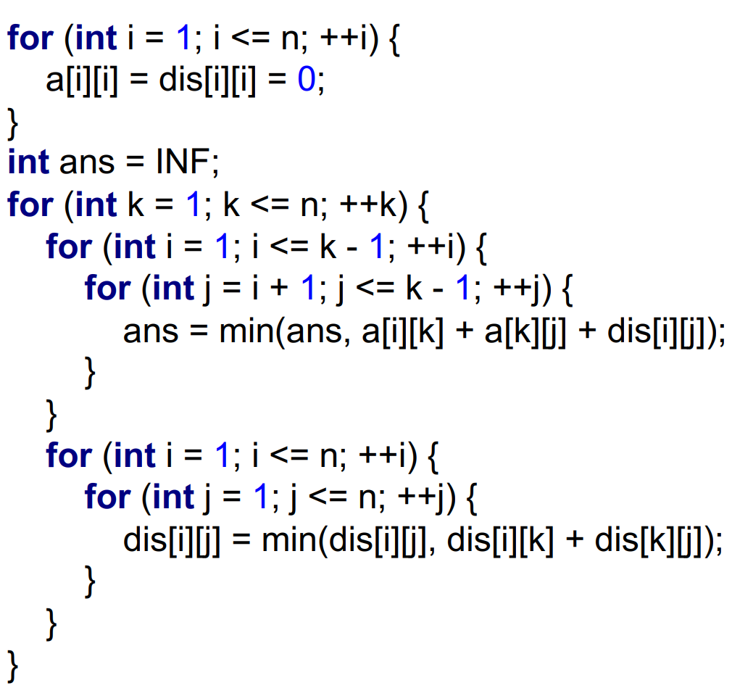
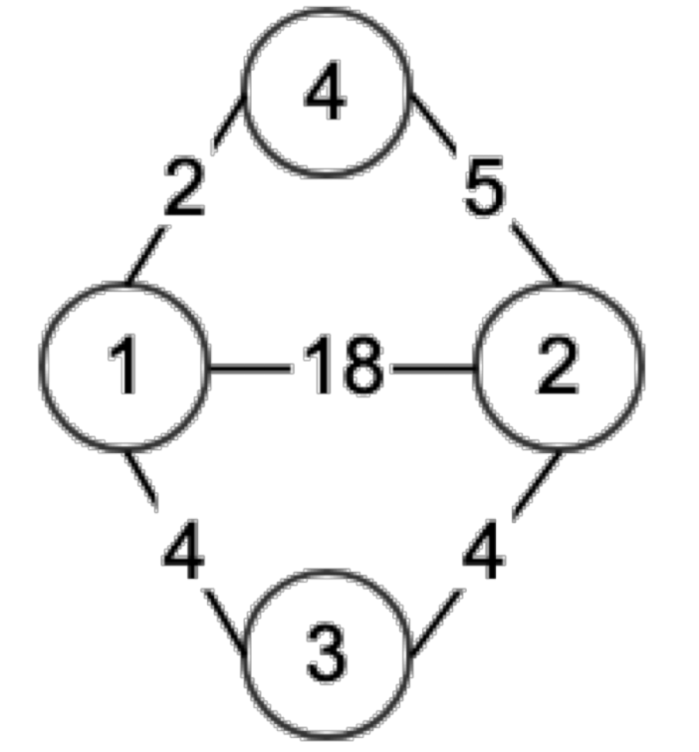
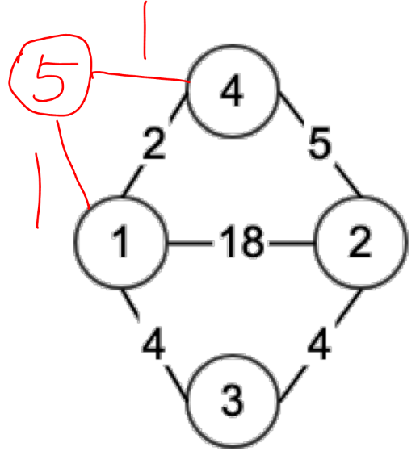
Floyd求最小环
枚举每一个环，找最小的
环（从i到j一圈）：经过k + 不经过k
在k点中转的时候，枚举小于k的i和j

Slide 70
练习：p2738篱笆回路

Slide 71
拓扑排序
Topological Sort

Slide 72
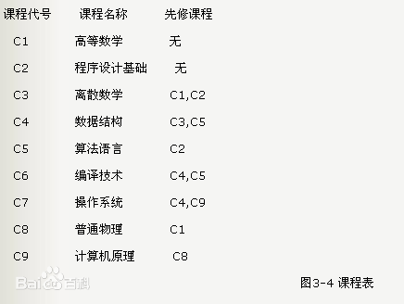
说出完成这些学科的顺序吗？

Slide 73
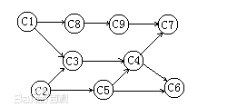

Slide 74
思考：
一个有向图，拓扑序列唯一吗？
不唯一！

Slide 75
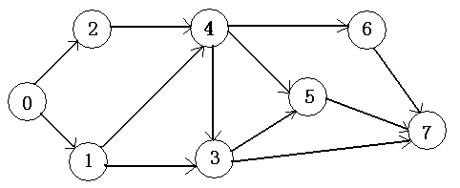
下图有拓扑序列吗？
至少可以得到如下几种拓扑序列：02143567、01243657、02143657、01243567等。

Slide 76
思考：
一个有向图，拓扑序列唯一吗？
不唯一！
有向图都有拓扑序列吗？
不是，只有有向无环图才有拓扑序列。
拓扑序列的实际意义是什么？
如果按照拓扑序列中的顶点次序，在开始每一项活动时，能够保证它的所有前驱活动都已完成，从而使整个工程顺序进行，不会出现冲突的情况。

Slide 77
什么是拓扑排序？
对一个有向无环图G进行拓扑排序，将G中所有顶点排成一个线性序列，使得图中任意一对顶点u和v，若边<u,v>∈E(G)，则u在线性序列中出现在v之前。
通常，这样的线性序列称为满足拓扑次序(Topological Order)的序列，简称拓扑序列，把这个操作过程称之为拓扑排序。

Slide 78
拓扑排序的算法
（1）从图中选择一个入度为0的结点，输出此结点。
（2）从图中删掉此结点节及其所有的出边。
反复执行这两个步骤，直到所有的结点都输出了，也就是整个拓扑排序完成了。或者直到剩下的图中再没有入度为0的结点，这就说明此图是有环图，拓扑排序不能再进行下去了。

Slide 79
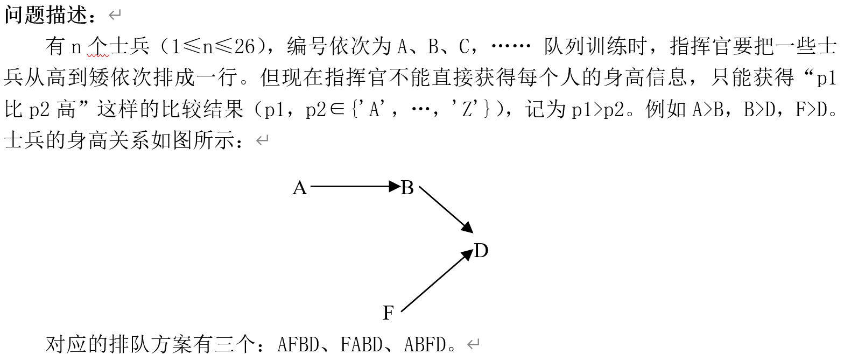
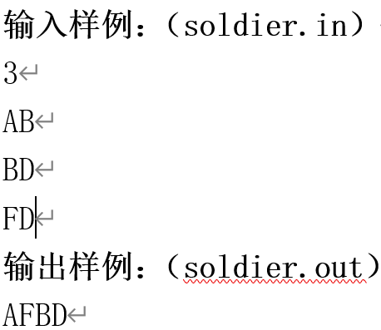
士兵排队

Slide 80
作业
P1434滑雪（拓扑排序、DFS）

Slide 82
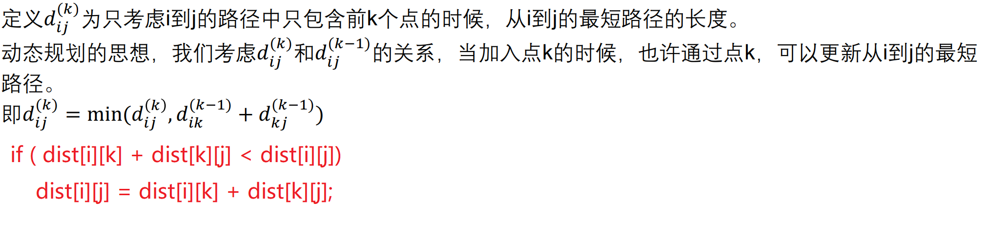
Floyd算法
动态规划思想

Slide 83
第6章小结
AOV网
Dijkstra算法
AOE网
最短路径
Floyd算法
邻接矩阵
无环图的应用
邻 接 表
存储结构
十字链表
邻接多重表
图
应用
深度优先搜索
遍 历
广度优先搜索
图的连通分量
（利用DFS）
无向图的应用
Prim算法
图的生成树
最小生成树
Kruskal算法

